Slide 1
03/31 程設(一)實習課
1091734 陳孟淵
1091635 江佳恩

Slide 2
Function的用途
typeid().name();
Sleep();

Slide 3
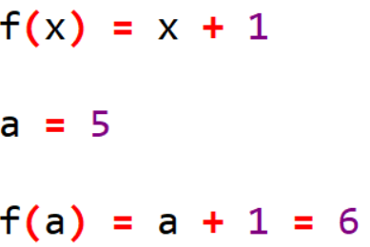
數學的函數

Slide 4
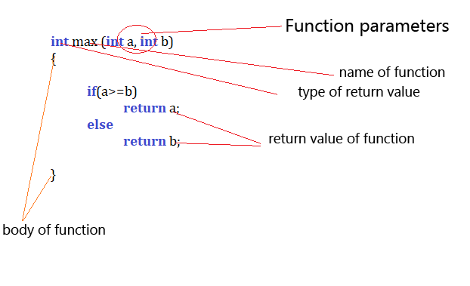
3
1
2

Slide 5
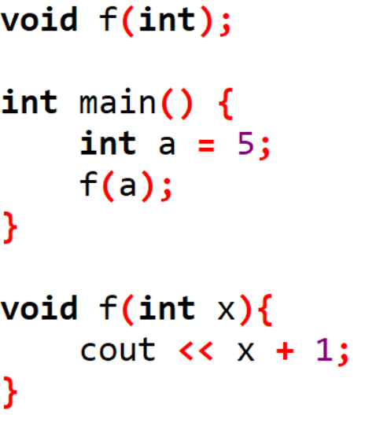
程式的函數

Slide 6
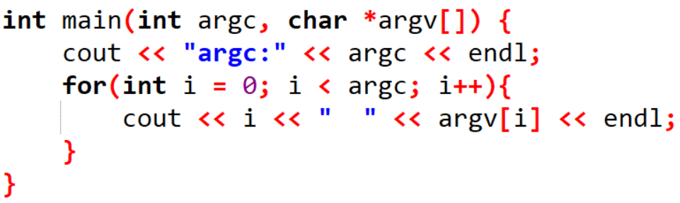
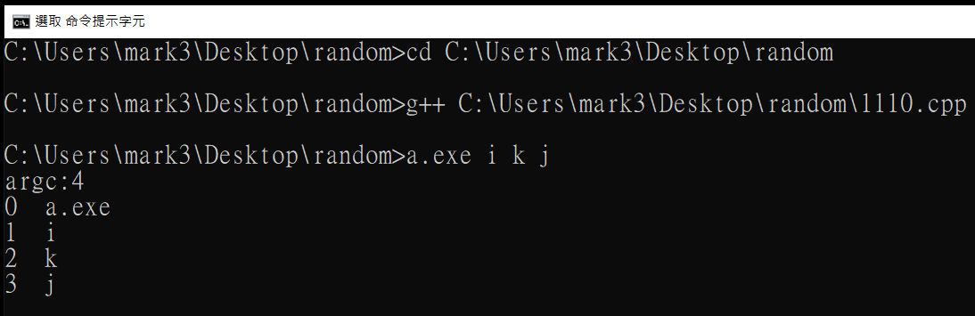

Slide 7
引數 (Argument) vs. 參數 (Parameter)
引數 (Argument) 是用於呼叫函式， 參數 (Parameter) 是方法的宣告。

Slide 8
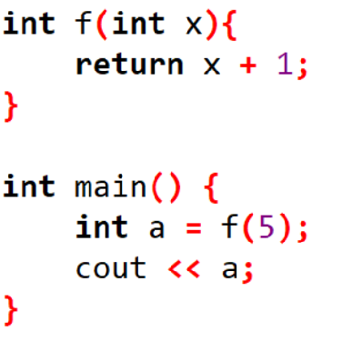

Slide 9
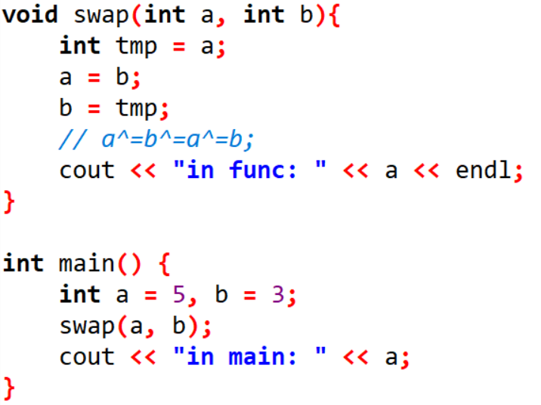
為何沒交換???

Slide 10
Copy
三種傳值方式:
Pass by value
Pass by reference
Pass by address
Notes:
無法處理引數

Slide 11
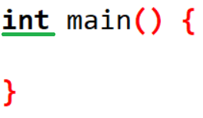
回傳值型態
void (無為傳值)
int、float
bool
char

Slide 12
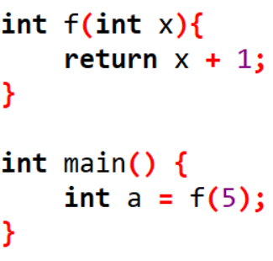
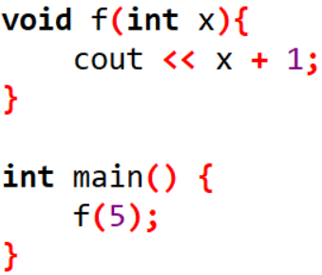
return 與 回傳值型態

Slide 13
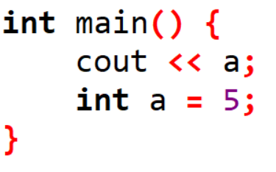
Error : ‘a’ was not declared in this scope
Notes:
編譯器由上往下處裡

Slide 14
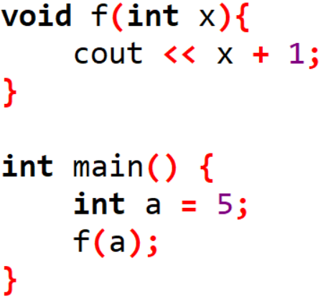
兩種宣告方式

Slide 15
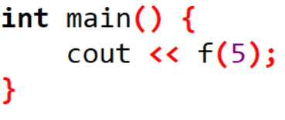
練習一
完成f函數=>回傳f(x)=x+1

Slide 16
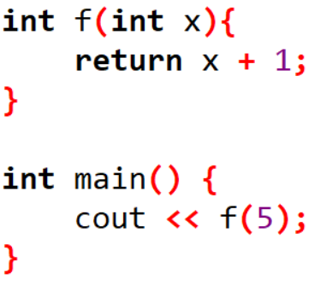

Slide 17
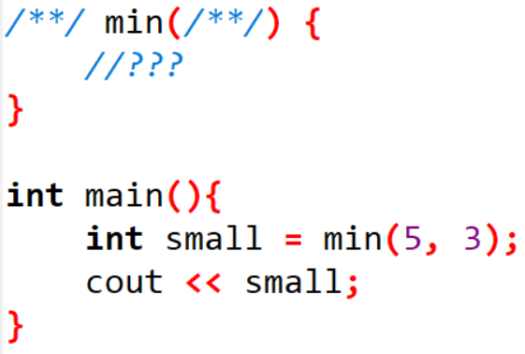
練習二
試寫一函數名min，此函數可回傳兩數中較小的數。

Slide 18
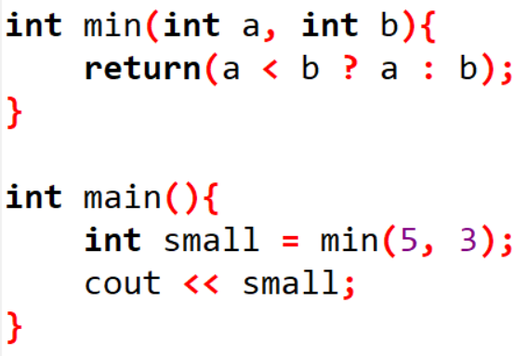

Slide 19
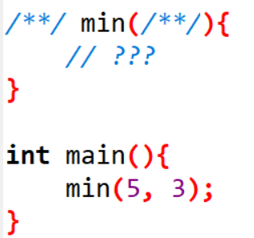
練習三
改寫練習二，試寫一函數名min，此函數輸出兩數中較小的數。

Slide 20
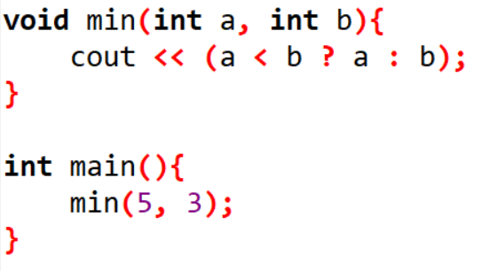

Slide 21
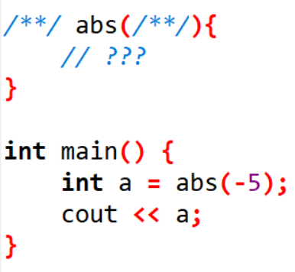
課堂練習
試寫一函數名abs，此函數回傳取絕對值的結果。

Slide 22
